Slide 1

Consumo de energías renovables
Ernesto Guevara Navarro
Laura Fajardo Cajigas
Nasly Martos Cardenas
1

Slide 2
Contenidos
01
02
03
04
05
Importancia del tema
Metodologia
Bases de datos
Resultados
Conclusiones
2

Slide 3
Importancia del tema
Facil acceso
Energías limpias
01
03
Casi el 90 % de la electricidad mundial puede, obtenerse de energías renovables
Luchar contra el cambio climático
Economia
Trabajo
02
04
Opción más asequible en la mayor parte del mundo
Aumento generalizado de la demanda de personal laboral en el sector energético
3

Slide 4
Metodología
Apache Spark
Python
SQL
Gráficas
Banco mundial
Uso de herramientas estadísticas
La agencia internacional de energía
Análisis del cambio a energías renovables
Proposito
Comprender tendencia consumo energetico
4

Slide 5
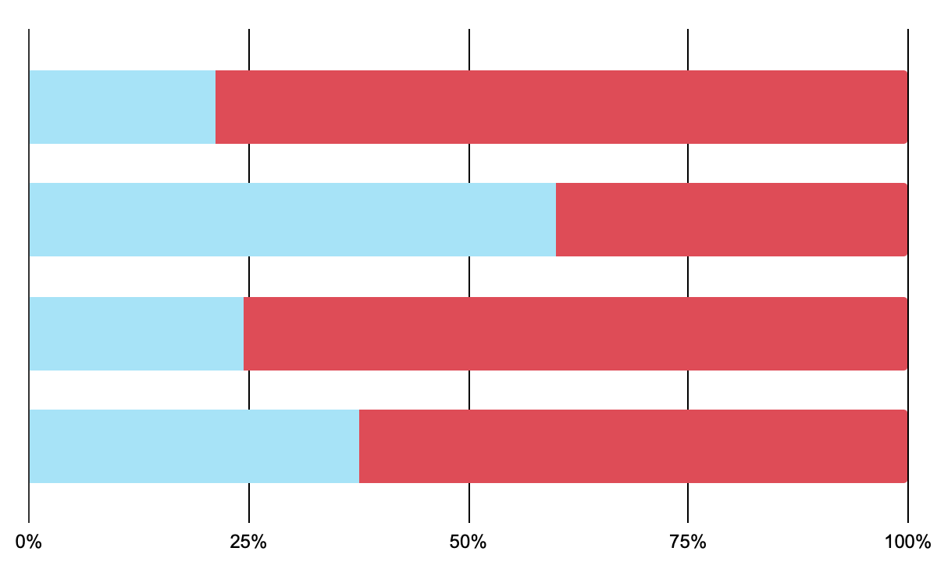
“indicadores de desarrollo mundial del banco mundial”
Emisiones de CO2 (kt)
Producción de electricidad a partir de fuentes hidroeléctricas (% del total)
Producción de electricidad a partir de fuentes de petróleo, gas y carbón (% del total)
Producción de electricidad a partir de fuentes renovables, excluida hidroeléctrica (kWh)
Consumo de energía de combustibles fósiles (% del total)
Consumo de energía renovable (% del consumo total de energía final)
5

Slide 6
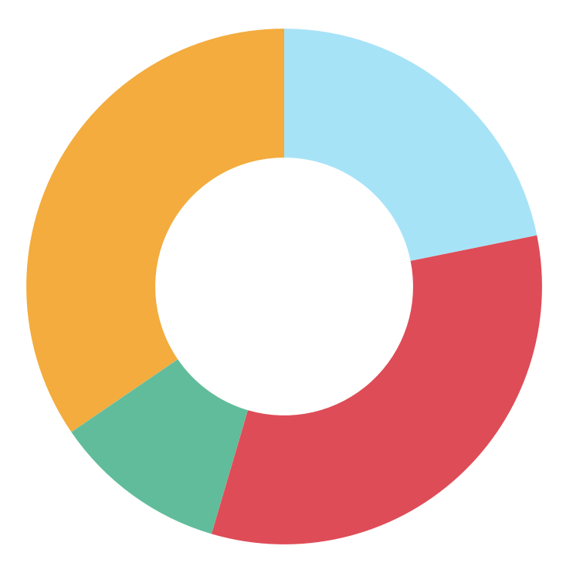




Bases de Datos
Pandas
Scipy
Matplotlib
geopandas
6

Slide 7
RESULTADOS
01
Consumo de energía a nivel mundial
02
Emisiones de CO2 a nivel mundial
Producción de electricidad a partir de combustibles fósiles y fuentes renovables a nivel mundial
03
7

Slide 8
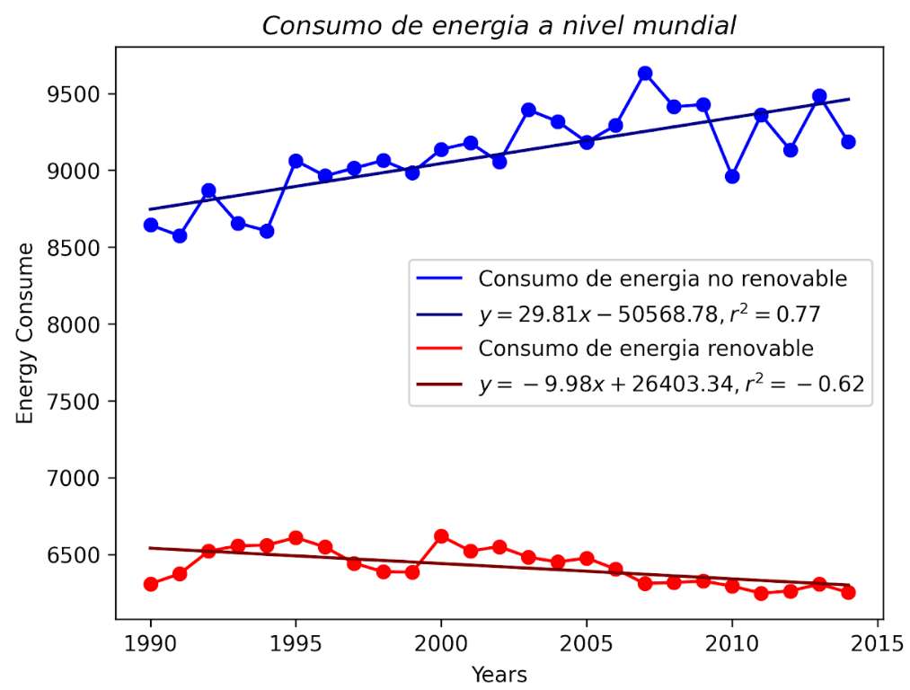
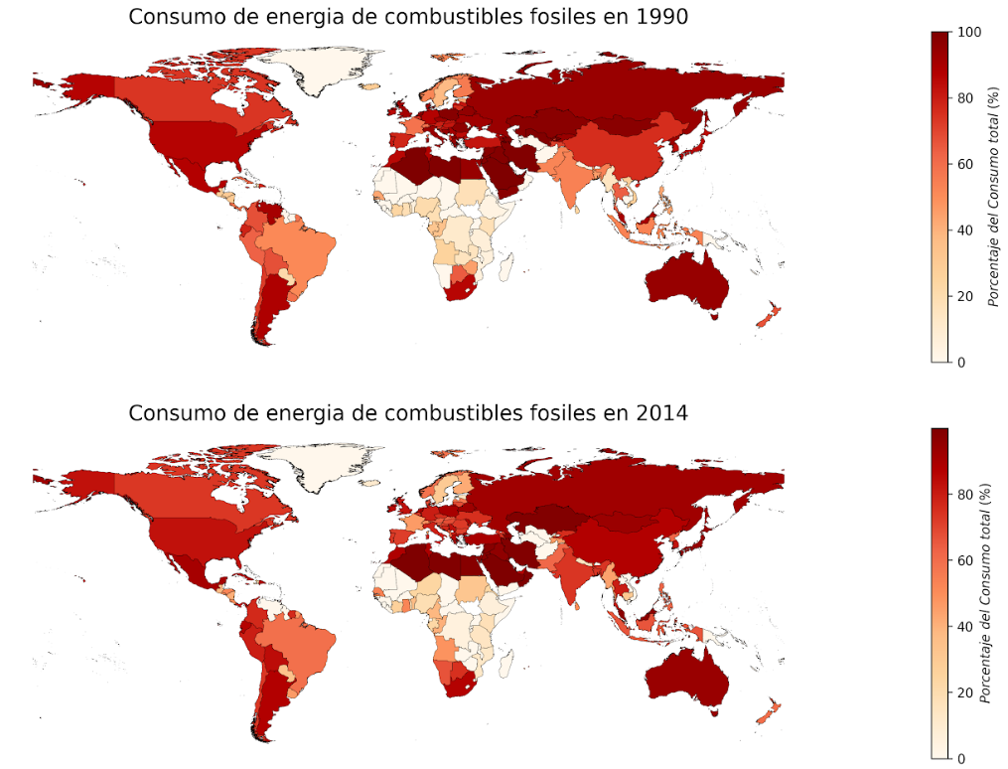
Países potencias mundiales siguen siendo muy dependientes de los combustibles fósiles y por lo tanto consumen mucha energía de estas fuentes. Estos países suelen tener industrias pesadas que requieren mucha energía, como la fabricación y la extracción de recursos naturales. Estados Unidos, China, Rusia y varios países europeos
8

Slide 9
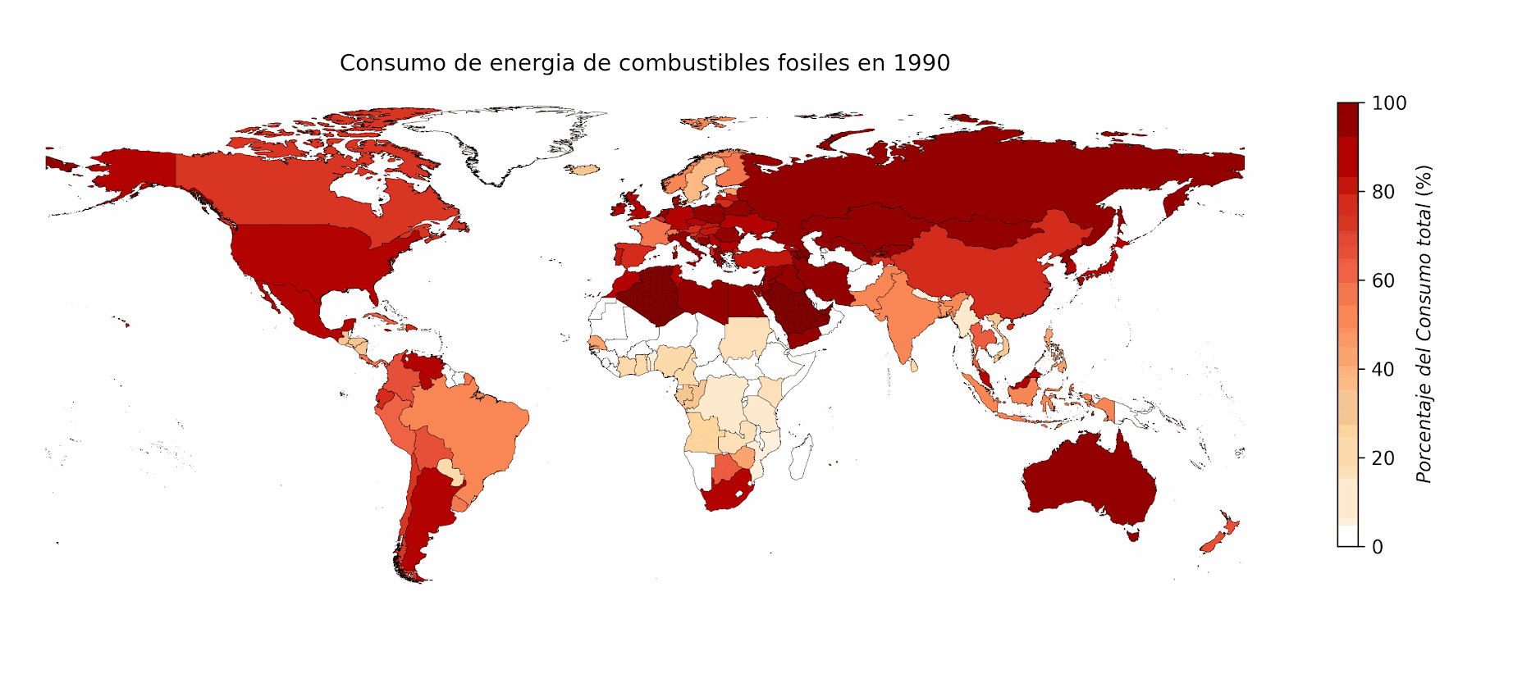
Países potencias mundiales siguen siendo muy dependientes de los combustibles fósiles y por lo tanto consumen mucha energía de estas fuentes. Estos países suelen tener industrias pesadas que requieren mucha energía, como la fabricación y la extracción de recursos naturales. Estados Unidos, China, Rusia y varios países europeos
9

Slide 10
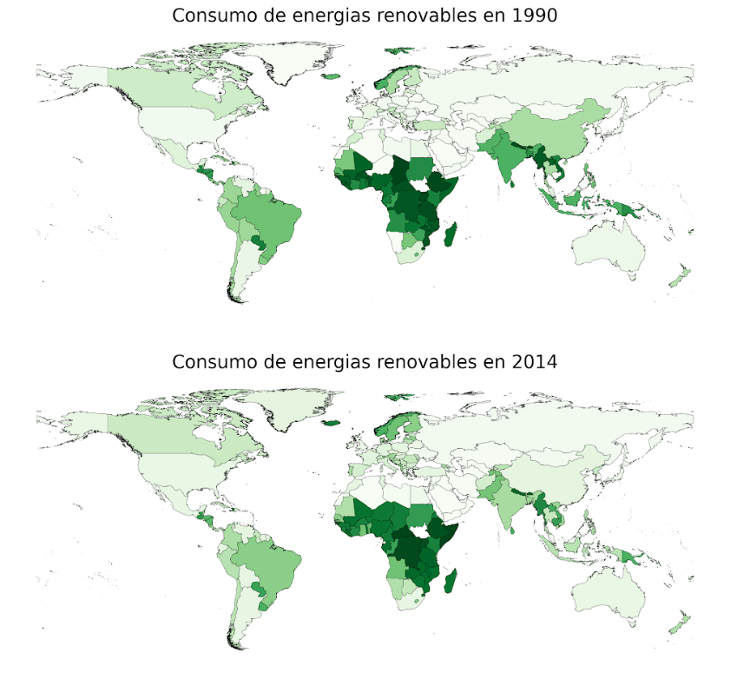
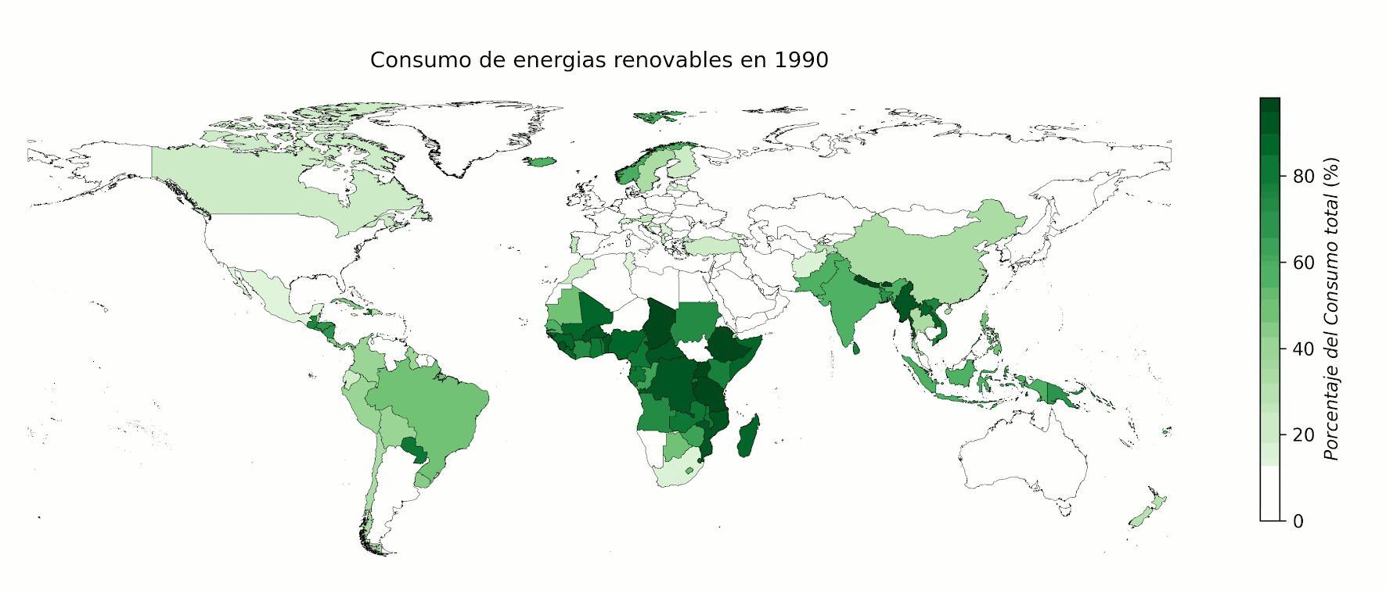
Aumento notable en la adopción y el consumo de energías renovables en varios países, potencia en incluir estas energías son países africanos. Aunque la situación varía de un país a otro muestran que varios países africanos han demostrado una tendencia positiva hacia el consumo de energías renovables .
10

Slide 11
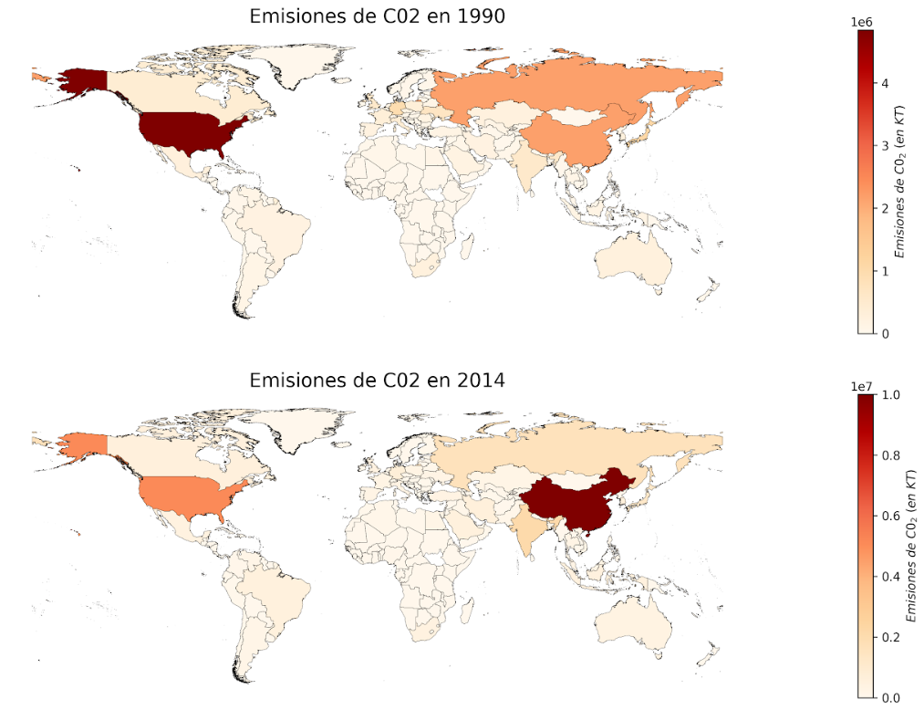
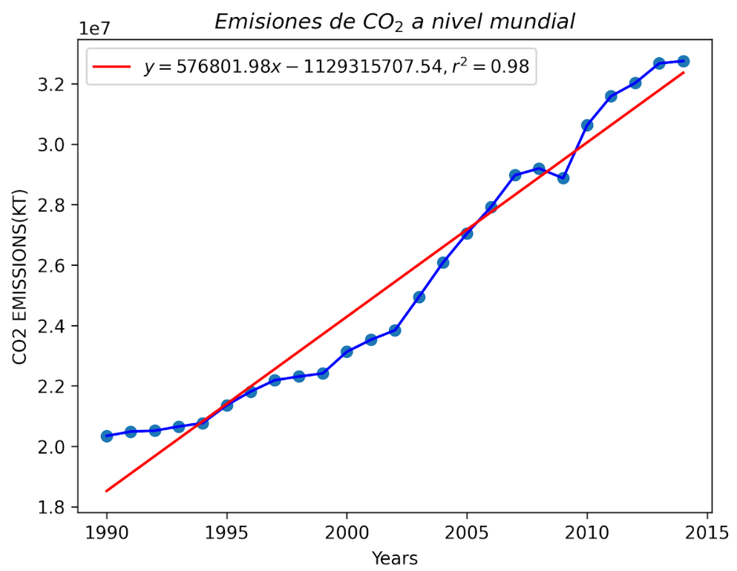
Históricamente, los principales emisores de CO2 han sido China y Estados Unidos, seguidos de cerca por la Unión Europea y la India; de igual manera es importante considerar las emisiones per cápita.
11

Slide 12
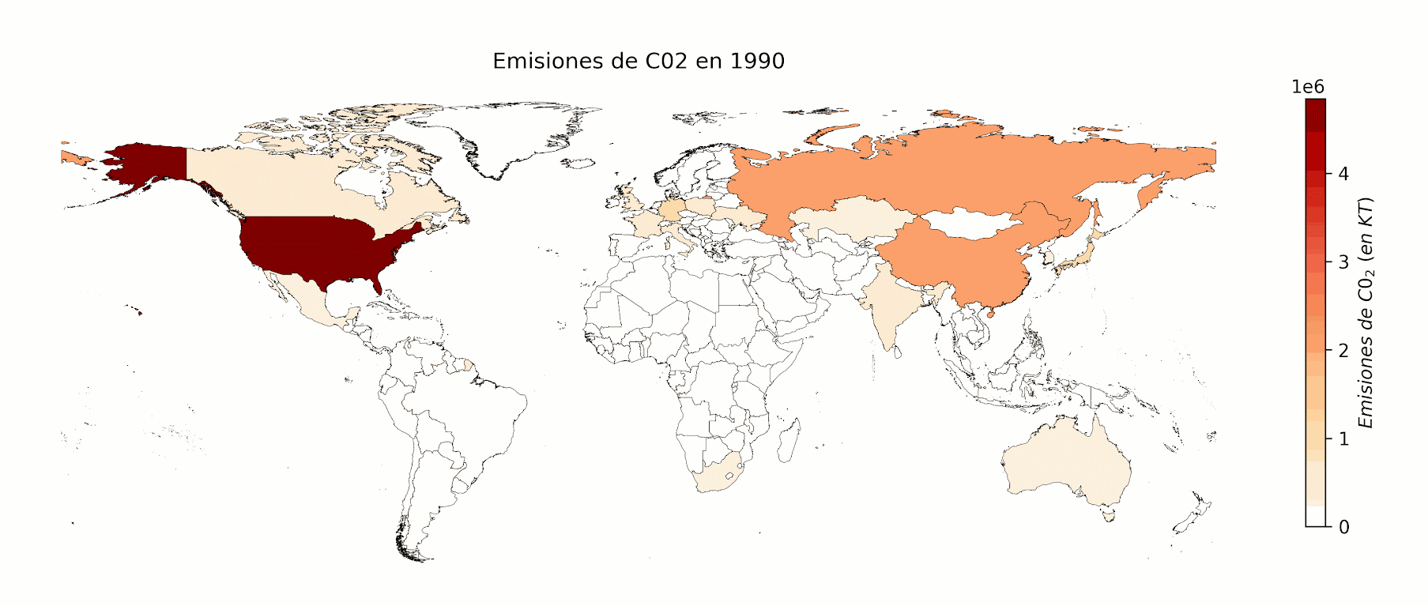
Históricamente, los principales emisores de CO2 han sido China y Estados Unidos, seguidos de cerca por la Unión Europea y la India; de igual manera es importante considerar las emisiones per cápita.
12

Slide 13
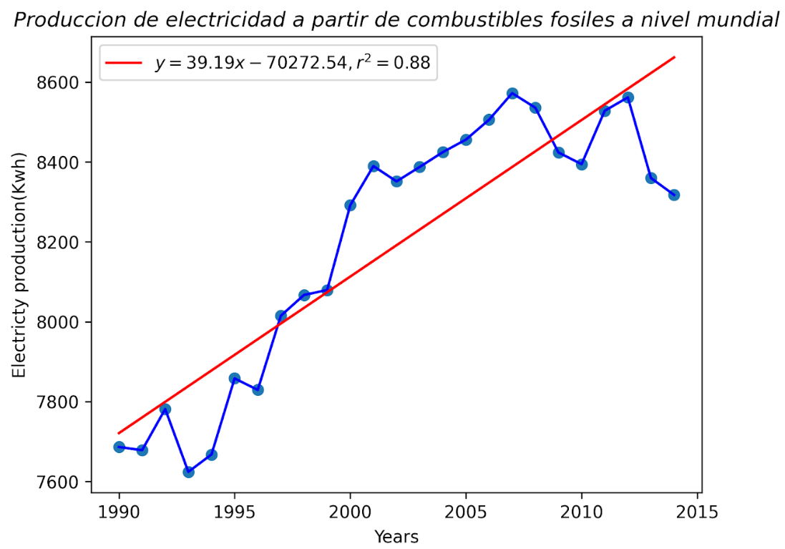
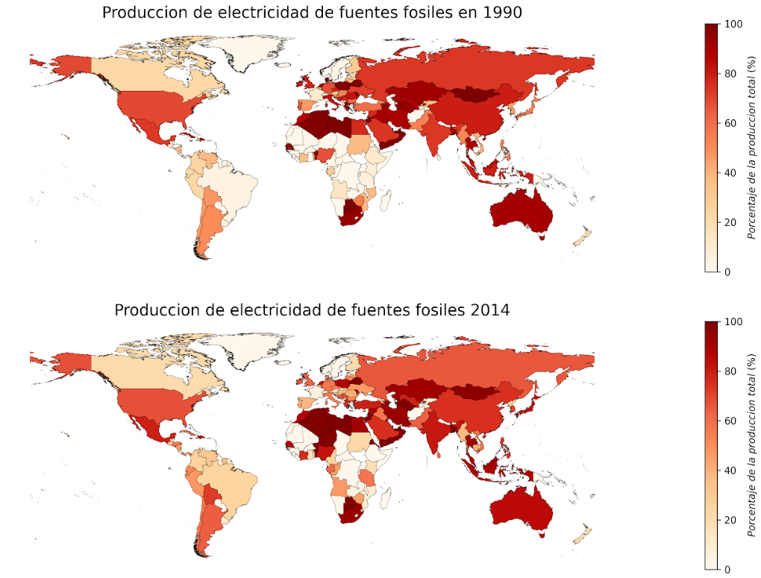
A pesar de la creciente demanda de energías renovables, los combustibles fósiles todavía representan la mayor parte de la producción de electricidad a nivel mundial
13

Slide 14
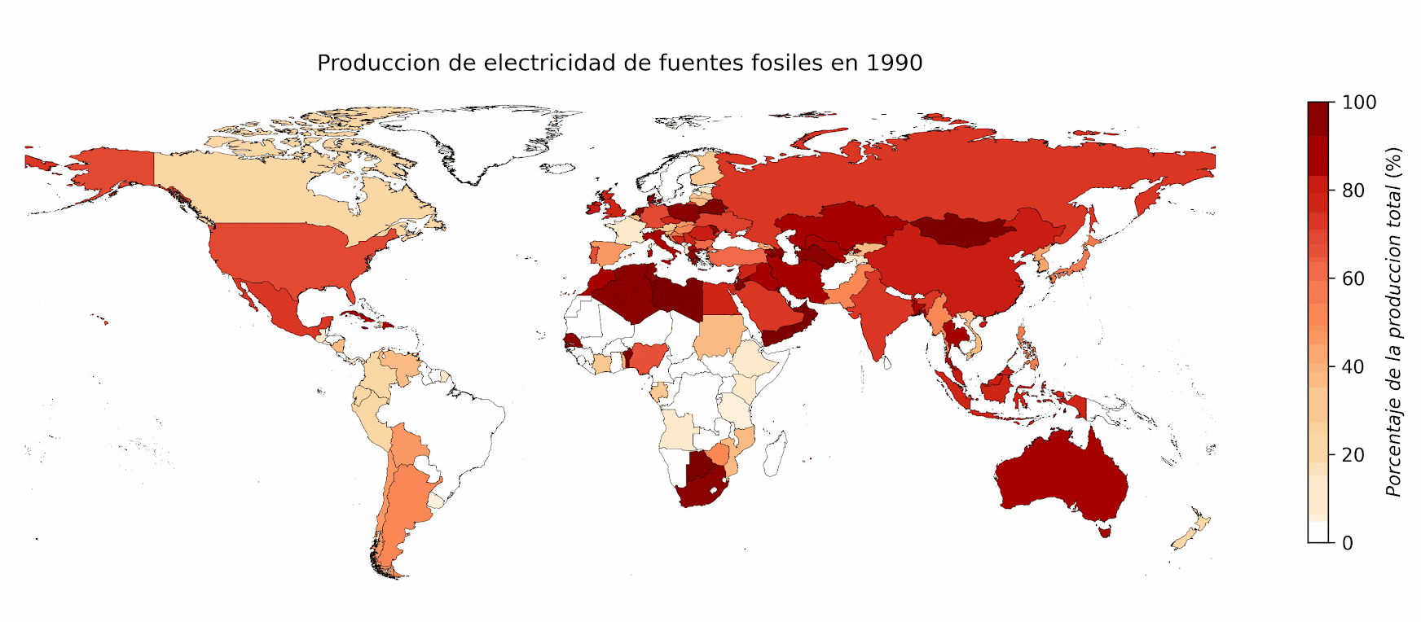
A pesar de la creciente demanda de energías renovables, los combustibles fósiles todavía representan la mayor parte de la producción de electricidad a nivel mundial
14

Slide 15
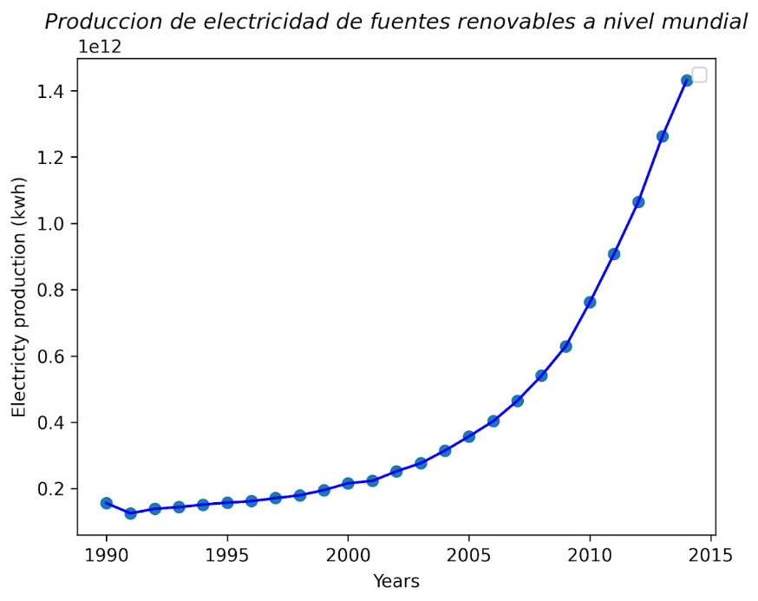
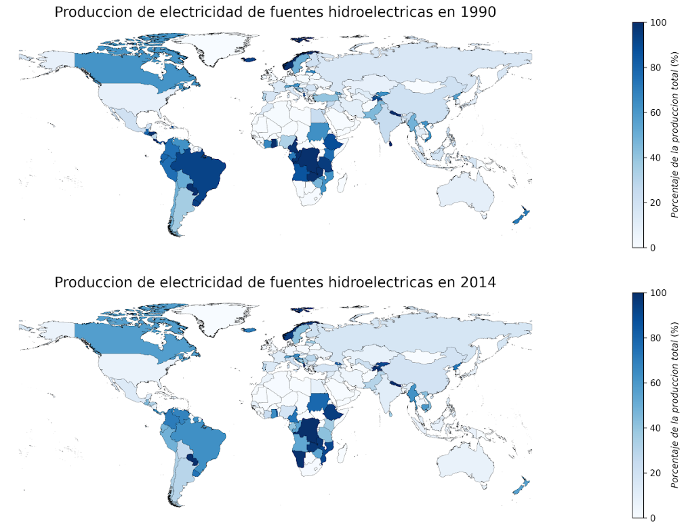
La producción de electricidad a partir de fuentes renovables ha experimentado un crecimiento significativo a nivel mundial en las últimas décadas. Además de la hidroeléctrica, existen varias fuentes renovables que contribuyen a la generación de electricidad como lo son : Energía eólica, energía solar fotovoltaica, biomasa y biogás, energía geotérmica.
15

Slide 16
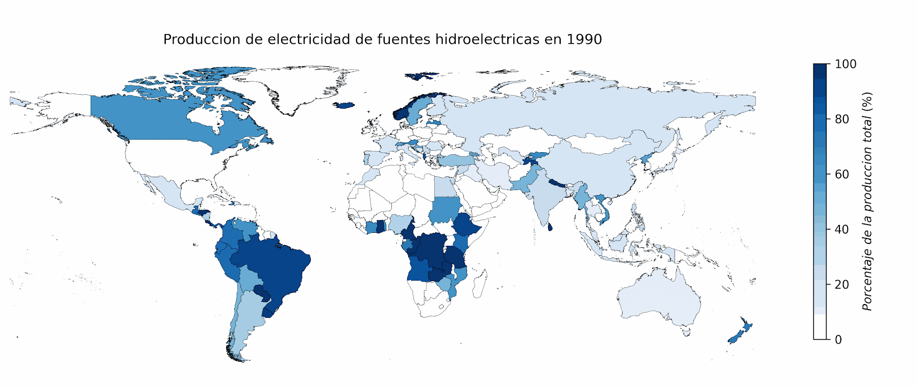
La producción de electricidad a partir de fuentes renovables ha experimentado un crecimiento significativo a nivel mundial en las últimas décadas. Además de la hidroeléctrica, existen varias fuentes renovables que contribuyen a la generación de electricidad como lo son : Energía eólica, energía solar fotovoltaica, biomasa y biogás, energía geotérmica.
14

Slide 17
Conclusiones
La producción de electricidad a nivel mundial se ha basado históricamente en la utilización de combustibles fósiles, como el carbón, el petróleo y el gas natural.
Aumento significativo en la producción de electricidad a partir de fuentes renovables en las últimas décadas como la energía eólica, solar, biomasa y geotérmica.
Fomentación de la adopción de fuentes de energía más limpias y contribuir a un futuro más sostenible y respetuoso con el medio ambiente
15

Slide 18
Gracias por su atención
16

Slide 19
Referencias
01
J. A. Rodríguez, "Energías renovables y no renovables: definición, características y diferencias", Revista Digital de la Escuela de Ingenierías de la Universidad de las Américas, vol. 2, no. 1, pp. 1-9, 2019. DOI: 10.24215/25907833e009.
01
02
"Apache Spark : ¿qué es y para qué sirve?" Formation Data Science | DataScientest.com. https://datascientest.com/es/apache-spark-que-es (accedido el 28 de marzo de 2023).
02
03
"Energía". World Bank. https://www.bancomundial.org/es/topic/energy/overview. (accedido el 28 de marzo de 2023).
03
17

